Slide 1

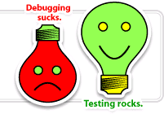
הנדסת תוכנה 9. בדיקות III Test Doubles (Mock Objects)
Pragmatic Programmer Tip :
Test Early. Test Often. Test Automatically. Tests that run with every build are much more effective than test plans that sit on a shelf.

Slide 2
מה היום?
ראינו: בדיקות -> בדיקות יחידה, Test Driven Development
טיפול בתלויות
הדגמה \ המשך שב 4
הרצאה 3\תרגיל: סקרי סבב )+ בדיקות(?

Slide 3
מקורות
Meszaros, xUnit Test Patterns: Refactoring Test Code, ’07
Mock Roles, not Objects, ‘04
Fowler, Mocks Aren't Stubs
Osherove, "Interaction testing with mock objects” The art of unit testing, ’09
Unit Testing with Python, Pluralsight Course, module 5
Notes:
http://www.pluralsight.com/courses/unit-testing-python

Slide 4
תזכורת: בדיקת יחידה טובה
בדיקת יחידה היא קוד שקורא לקוד אחר ובודק אח"כ נכונות של טענות מסוימות על ההתנהגות הלוגית של מתודה או מחלקה.
בדיקת יחידה תכתב בד"כ באמצעות framework
קצרה ומורצת בקלות
FIRST

Slide 5
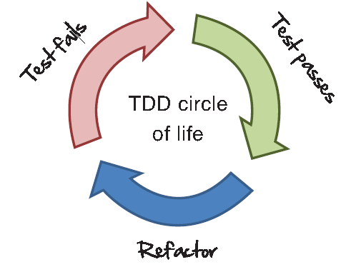
תזכורת: TDD Cycle

Slide 6

איך בודקים כשיש תלות בגורמים חצוניים?
מחלקות אחרות (שעוד לא קיימות \ BDD)
גורמים חיצוניים (למשל File System, Database , Services): איטיים, לא עקביים
Notes:
התמונה מאושרוב עמוד 53

Slide 7
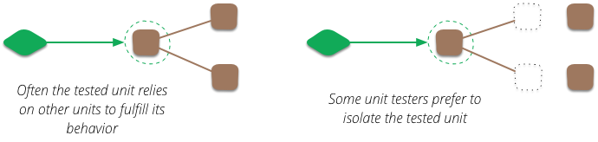
Test Isolation
http://martinfowler.com/bliki/UnitTest.html
Notes:
החליף לקראת תשע"ה תמונה שהייתה מתוך וידאו של pluralsight: TDD I chap 6

Slide 8
הדגמה
מפרויקט?: תלות בבסיס נתונים של לקוחות...
המשך ש.ב.
...

Slide 9
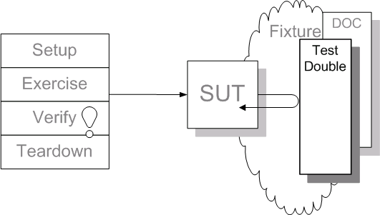

Test Doubles
Notes:
DOC = Dependent on Component

Slide 10
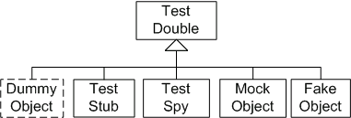
Test Doubles
By Gerard Meszaros (xunitpatterns.com, G tech-talk)
Test Doubles – שם כללי לאובייקטים שמחליפים אובייקטים אמיתיים, לצרכי בדיקה
Notes:
מאמר ב-MSDN http://msdn.microsoft.com/en-us/magazine/cc163358.aspx
פוסט מפורט עם דוגמאות ב-C#: http://lostechies.com/derekgreer/2011/05/15/effective-tests-test-doubles/

Slide 11
Test doubles

Slide 12

Stub – Car Example
בדיקה של Alarm
ללא חיישן אמיתי!
Notes:
http://yuml.me/diagram/scruffy;dir:LR/class/edit/%2F%2F Racing Car Eamaple (Stub), [Alarm|+check()]->[Sensor|+sample_pressure()]

Slide 13
Stub - Code
https://gist.github.com/robi-y/79169db54c5b24f42fc1

Slide 14
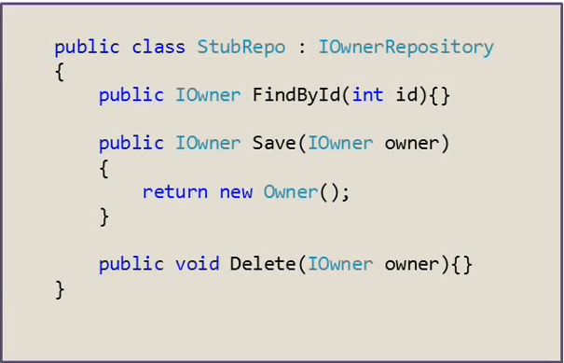
Stub
Examples from Pluralsight course TDD I

Slide 15
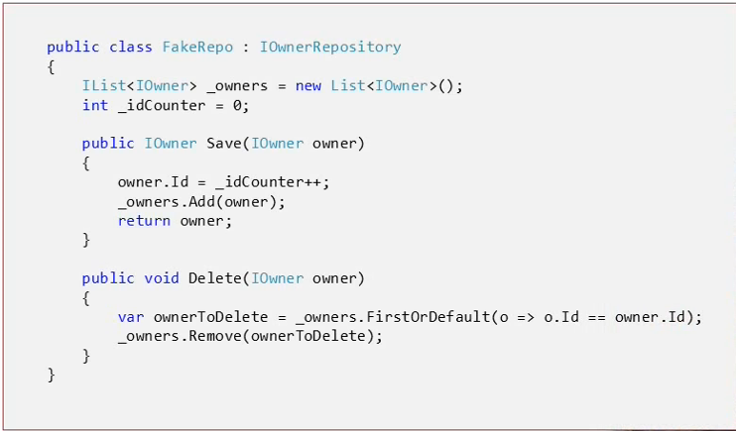
Fake

Slide 16
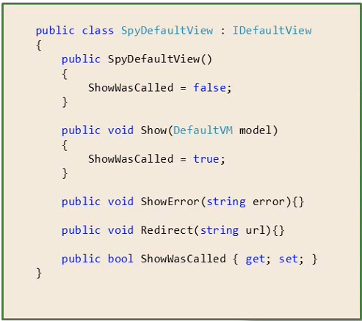

Spy

Slide 17
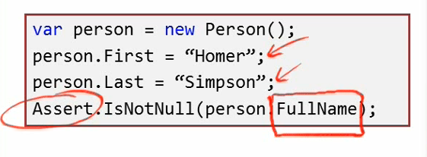
Dummy
var list = new List<Person> { new Person {Name = "Sara"}, new Person {Name = "Avi"}};
Assert.Greater(list.Count, 1);
Notes:
התמונות הבאות וקטעי הקוד מתוך וידאו של pluralsight: TDD I chap 6
ה-dummy לא הכי ברור בהקשר של מה בודקים – כנראה במקום שאובייקט יגיע מבסיס הנתונים מייצרים אחד על המקום
שיניתי לרשימה של אנשים שמחליפה DB

Slide 18
Mock Object (אובייקט מדומה)
אוביקט הנוצר ע"י ספריה, ניתן לקנפג את האוביקט להחזיר ערכים על פעולות, לוודא שפעולות מסוימות נקראו ועוד.
בד"כ נרצה להשתמש בספריות, לדוגמא:
Java: mockito, jMock, EasyMock, .Net: Nmock, moq, RhinoMock, Isolator, Nsubstitute, FakeItEasy, NUnit ... Python: unittest.mock
בד"כ יכולות לשמש ליצירת Test Doubles שונים
)עוד בתיכון מונחה עצמים(
Notes:
בספר GrowingOO פרק 2 תרשימים פשוטים של מוטיבציה ל-MOCKS
פרק חנמי מהספר של פרגמאטיקס http://media.pragprog.com/titles/utc2/mocks.pdf
היה פעם mockframeworks.com

Slide 19
מה אינה מטרה של mock objects?
לבדוק אם האובייקט הנבדק מתקשר נכון עם סביבתו
לאתחל ולהריץ את התלויות של אובייקט באופן אוטומטי
להגיע לכיסוי קוד גבוה ע"י דימוי סביבת האובייקט
לאפשר לבדוק גם כשתלויות עדיין חסרות
Notes:
2 is more like a DI tool
MSMockPaper: “There are two major purposes of using mock objects: (1) to test if the code under test interacts in an expected manner with the surrounding objects in the system [4] and (2) to provide the required environment for a test generation tool to generate high-covering tests for the unit under test

Slide 20
סיכום הסוגים
Stub – מחזיר תשובה צרובה לכל שאילתא, ללא לוגיקה
Fake – מימוש אמתי אך פשוט יותר
Spy – מאפשר לבדוק מה קרה במהלך הבדיקה
Mock – כולל את הקודמים ומשמש לבדיקת התנהגות
Dummy – ערך שנדרש עבור קריאה לממשק, אך לא משמש את הבדיקה

Slide 21
האם כדאי להשתמש?
בעד
מהירות ריצה, בידוד מתלויות
מאפשר תיכון מתמשך (או כשחסרים חלקים)
הפרדה וחלוקת אחריות
נגד
סיבוכיות וקריאות
לא בודקים את הדבר האמיתי
מצריך נסיון בתיכון
בקוד קיים (legacy) לא תמיד אפשרי (אבל יותר קל בשפות דינמיות \ מנוהלות – monkeypatching)

Slide 22
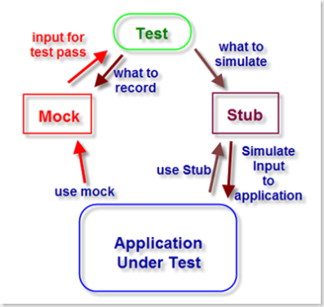
עוד מקורות
Fowler, Mocks Aren’t Stubs
Roy Osherove, Mocks and Stubs - The difference is in the flow of information:

Slide 23
Java Unit Testing
Eclipse (IDE+test ruuner), Egit (Version Control)
JUnit 4 (unit testing), Mockito (mocking framework)
add both to classpath
Mocking: Mockito.LoginServiceExample
String Calculator 2 ->
Notes:
מדריך mockito & eclipse
הרצאה בנושא נראית מגוונת Testing Java Code With Confidence
http://www.infoq.com/presentations/Testing-Java

Slide 24
Python
Do it yourself vs. Mock library

Slide 25
דוגמאות נוספות
Osherove, TDD Kata 2 – Interactions
Mocks and stubs
git init - repo
Kata cast (.net)
Notes:
My old .net test https://gist.github.com/1480012
Another one: Jim Weirich Performs the Roman Numerals Kata http://vimeo.com/33841375 (does it address mocks?)

Slide 26
נושאים נוספים
מאפיינים שונים של xUnit (אתחולים, חריגות, ...)
אינטגרציה\ממשק משתמש
פרמטרים
כיסוי
אוטומציה \ Continuous Integration
בדיקות לקוד קיים (Legacy Code)
קוד מובייל \ ענן \ ווב
כיצד להטמיע TDD בארגון?
Katas, pexforfun
עוד בקורס בדיקות תוכנה (אינטל)

Slide 27
בשבוע הבא
תיכון מתמשך (מבוא לתיכון מונחה עצמים)
עוד גיט?
נושאים נוספים
פרויקט – סבב 2
סקר בדיקות (שבוע לפני סוף הסבב)
Notes:
Truyers, “How to unit test and refactor legacy code?”
שאלה: כיצד שיפור תיכון מאפשר הוספת בדיקות, הדגם.
“Separation of Concern vs Single Responsibility Principle ( SoC vs SRP)”
שאלה: מהו ההבדל העיקרי בין שני העקרונות המוזכרים?
אפשרויות קריאה בנושא תיכון (בעבר היה בסוף מצגת UX – ראה שם עוד)
Hebrew Reading (too long)? "UDP Messaging – The SOLID Way" http://heblog.ronklein.co.il/2010/05/udp-messaging-the-solid-way/
New is Glue http://ardalis.com/new-is-glue
בעבר לימדתי UX קודם, קריאות:
דנין, אבודים בביטוח הלאומי: גירסת הבמאי שאלה: הסקר בוצע לפני שנתיים, מה השתנה מאז? מה עדיין בעייתי?
זה גם קצר וטוב – כפתור שלש מאות מליון דולר http://www.uie.com/articles/three_hund_million_button
ציטוט מ- from pretotyping book intro

Slide 28
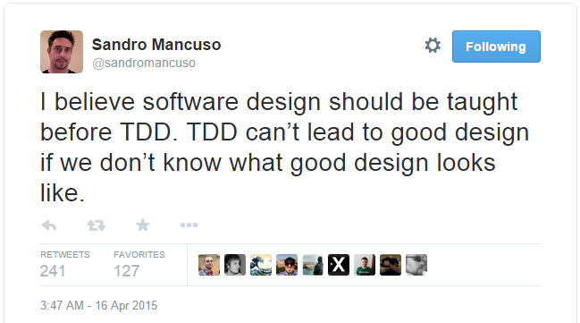
סיכום
בדיקות בהינתן תלויות
בדיקת מצב מול התנהגות
למתחילים מומלץ להסתפק בערכים מוחזרים ומצב
הקשר לתיכון
לוקח זמן עד שמקבלים רווח
תרגול ולימוד (<->) מתמשכים, Code retreats...
Google Code, 2012: Stop Mocking, Start Testing (video), “Mock objects tell you what you want to hear”
בדיקות ואנחנו

Slide 29
Unit Testing a .net Web App
Tools (&methods):
MS Visual Studio (IDE - free@Dreamspark, Web/UI testing) + Resharper (productivity, test runner - jce license)
Asp.net mvc (web framework), scaffolding
VS Add-ins: git provider (vcs), MSTest (x64?)/NUnit (unit testing), NSubstitute/FakeItEesy/typemock (mock library), Ncrunch/TestView (coverage, continuous testing), nuget (package mgmt.)
Patterns, Principles, Practices:
MVC, Repository, SOA, TDD, DRY (views)

Slide 30
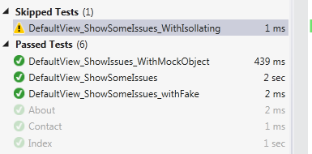
PowerTodo Steps
Unit test (after) main view
Simple model test (nunit)
Test controller-model logic & interaction
Scaffold controller
Against db
Unit test main logic
Mock Repository
Mock DB itself (typemock isolator)
UI Testing
External service, e.g. Facebook
Snippets: https://gist.github.com/4361873
Notes:
Gist for snippets: https://gist.github.com/4361873 – with requirements and steps see there (backup down below)
Create repo in github and clone (or better just clone course examples)
Start mvc4 project – PowerTodo with tests
Using the existing test to show a message “Power Todo works for you…” (and commit after every change)
Add simple test for default model
Implement model*
Scaffold: nuget: install-package mvcsaffolding, Scaffold Controller Issue (are data attributes still needed?: add [Key] for IssueID and [Required] for Title (commit) somehow the priority also becomes required but why not)
Refactor: add links / configure initial page (not sure what best – leave it for now. later port assigned in facebook, need to close VS for committing since mdf files are locked)
Add test for priority order (this is our “logic”, brings the need for repository and moq / fakeItEasy) (using System.Linq;)
rerun again: Scaffold Controller Issue –Repository –Force
Future:
add facebook (test driven, first friend service***) according to the sample: https://github.com/facebook-csharp-sdk/facebook-aspnet-sample
Install facebook package, copy account controller, aff facebookService wrapper, copy FacebookAuthorize and use it on Create action, Change port for dev server to the one registered at facebook (3000)
Commit without keys (private const string AppId = "103685776453706"; private const string Appsecret = "d01f7eeb33db1f15fdbe3cd72c3575ad";)
UserVoice (they seems to have changed the api since publishing the UserVoice.Helper function, so maybe just add a link to their forum powertodo.uservoice.com)
Deploy with azure git or github, probably need to add DAL for their storage (https://manage.windowsazure.com, new, Dashboard->setup git, http://powertodo.azurewebsites.net/ git credentials; robi, sis1, problems with CompareAttribute for AccountModel add: => System.Web.Mvc., downgrade to .net40+reinstall EF, (see that bit.ly can point to url/port))
*
public class Issue {
[Key] public int IssueId { get; set; }
[Required] public string Title { get; set; }
public string Owner { get; set; }
public string Content { get; set; }
public int Priority { get; set; }
}
**
var mocks = new Mock<IIssueRepository>();
var issueList = (new [] { new Issue { Title = "a", Priority = 2 }, new Issue { Title = "b", Priority = 1 } }).AsQueryable();
mocks.SetupGet(repo => repo.All).Returns(issueList);
var controller = new IssuesController(mocks.Object);
var viewResult = controller.Index();
var issues = viewResult.Model as IEnumerable<Issue>;
Assert.AreEqual(issues.OrderBy(issue => issue.Priority).First().Priority, issues.First().Priority);
***
var mocks = new Mock<IFriendService>();
mocks.SetupGet(friendService => friendService.All)
.Returns(new[] { new Friend {Name = "Avi"}, new Friend{Name ="Rita" }});
var controller = new IssuesController(null, mocks.Object);
var viewResult = controller.Create() as ViewResult;
var friends = viewResult.ViewBag.Friends as IEnumerable<Friend>;
Assert.IsTrue(friends.Any());
//mocks.VerifyGet<IFriendService>(friendService => friendService.All);
-----
_createOrEdit.cshtml
@Html.DropDownListFor(model => model.Owner, new SelectList(ViewBag.Friends)))
More options:
I thought of also on acceptance tests with Watin – technical problems and too much any how
[TestMethod/*, Ignore*/]
public void TodoLink()
{
using (var browser = new IE("http://localhost:4950/"))
{
Assert.IsTrue(browser.Links.Any(link => link.Text == "Todo"));
}
}
Backup:
//1. Very basic acceptance tests (following ideas from: http://inboxzero.com/video/)
//we need a web app for manitaining issues
//can complete issuses (Do/Delete)
//can priortize issues (Defer)
//can assign friends (Deliver)
//VS2012 (Upadte2/Resherper/Typemock/NCrunch/git-sc/provider)
//Reopistory: se-class/Examples/PowerTodo
//2. New Project -> Web -> Asp.net MVC 4 -> Internet Application with unit tests: PowerTodoApp
// Also tried the new Facebook App see: http://www.asp.net/vnext/overview/fall-2012-update/facebook-application-template-tutorial
//3. test main view by changing the pre-defined test
// Assert.AreEqual("PowerTodo (makes your friend) work for you...", result.ViewBag.Message);
//4. 2nd acceptance test/req.: An issue can be completed (actually Deferring should be first, can start with that too)
//Add Folder: Tests.Models, Add UnitTests
[Test]
public void IssueCanBeCompleted()
{
// Arrange
var newIssue = new Issue();
// Act
newIssue.Completed = true;
// Assert
Assert.IsTrue(newIssue.Completed);
}
//If NUnit:
//PM> Install-Package NUnit -ProjectName PowerTodoApp.Tests
//YAGNI properties?
public class Issue
{
public int Id { get; set; }
public string Title { get; set; }
public string Owner { get; set; }
public string Content { get; set; }
public int Priority { get; set; }
public bool Completed { get; set; }
}
// 5. 3rd req. prioritized list (but test works against real DB :-( ...)
[Test, /*Ignore("slow, access db. non-deterministic")*/]
public void DefaultView_ShowSomeIssues()
{
var controller = new IssuesController();
var result = controller.Index() as ViewResult;
var issues = result.Model as IEnumerable<Issue>;
Assert.IsNotEmpty(issues);
Assert.AreEqual("Teach mocks", issues.First().Title);
}
//with fluentAssertions: issues.Should().NotBeEmpty();
//PM> Install-Package MvcScaffolding
// comlement model properties and move to Models folder
//PM> Scaffold Controller Issue
// test can pass, BUT... (see also test times)
// alternative with VS native scaffolding: controllers -> Add Controller (but I needed to supply a dbContext myself, and compile first and
// later it is difficult to extract a repository)
// public class IssuesDBContext : DbContext
// {
// public DbSet<Issue> Issues { get; set; }
// }
//6. make the test isolated with Resharper's Isolate (and ignore previous one)
//need to reference 2 typemock assemblies, and also to EntityFramework)
using TypeMock.ArrangeActAssert;
[Test]
public void DefaultView_ShowSomeIssues_WithIsollating()
{
var list = new List<Issue> { new Issue { Title = "teach mocks" } };
Isolate.WhenCalled(() => new PowerTodoAppContext().Issues.ToList()).WillReturn(list);
var controller = new IssuesController();
var result = controller.Index() as ViewResult;
var issues = result.Model as IEnumerable<Issue>;
Assert.IsNotEmpty(issues);
Assert.AreEqual("teach mocks", issues.First().Title);
}
//7. Move to Repository Pattern and test with DIY repository (might need to ignore previous one)
//PM> Scaffold Controller Issue -Repository -Force
[Test]
public void DefaultView_ShowSomeIssues_withFake()
{
var controller = new IssuesController(new FakeRepository());
var result = controller.Index() as ViewResult;
var issues = result.Model as IEnumerable<Issue>;
Assert.IsNotEmpty(issues);
Assert.AreEqual("teach mocks", issues.First().Title);
}
internal class FakeRepository : IIssueRepository
{
public IQueryable<Issue> All
{
get {
var list = new List<Issue> { new Issue { Title = "teach mocks" } };
return list.AsQueryable();
}
}
//SMELL: oops namy more to implemnet for other tests...
}
//8. Use a mocking framework (NSubstitute, FakeItEasy)
//PM> Install-Package NSubstitute -ProjectName MvcApplication1.Tests
[Test]
public void DefaultView_ShowIssues_WithMockObject()
{
//Arrange
var list = new List<Issue> { new Issue { Title = "teach mocks" } };
var repository = Substitute.For<IIssueRepository>();
repository.All.Returns(list.AsQueryable());
var controller = new IssuesController(repository);
var result = controller.Index() as ViewResult;
var issues = result.Model as IEnumerable<Issue>;
Assert.IsNotEmpty(issues);
Assert.AreEqual("teach mocks", issues.First().Title);
//Assert.AreEqual(issues.OrderBy(issue => issue.Priority).First().Priority, issues.First().Priority);
}
//9. Finally impl. prioirty
[Test]
public void DefaultView_ShowIssuesPrioiritize()
{
//Arrange
var list = new List<Issue>
{
new Issue { Title = "teach mocks", Priority = 1},
new Issue { Title = "test review", Priority = 0}
};
var repository = Substitute.For<IIssueRepository>();
repository.All.Returns(list.AsQueryable());
var controller = new IssuesController(repository);
var result = controller.Index() as ViewResult;
var issues = result.Model as IEnumerable<Issue>;
Assert.AreEqual(0, issues.First().Priority);
}
return View(issueRepository.All.OrderBy(issue => issue.Priority));
//10. Interfacing external service, e.g. Facebook
//11. CodedUI example?
// currently need to uninstall mvc scaffolding in order to use CodedUI...
//TODO:
// discuss inetcion vs state
// ms fakes e.g. http://www.peterprovost.org//blog/2012/11/29/visual-studio-2012-fakes-part-3/
// RhinoMocks
// an attempt to start with a meaningful slice (e.g instead of delete see my issues)
// justified by presenter first pattern http://www.atomicobject.com/pages/Presenter+First
// install NUnit provider for the mvs tests

Slide 31
קישורים
Exploring The Continuum Of Test Doubles http://msdn.microsoft.com/en-us/magazine/cc163358.aspx
Using Mock Objects chapter of Pragmatic Unit Testing
in Java with JUnit
The Art of Mocking, ‘11 http://www.methodsandtools.com/archive/archive.php?id=122
Fake It Till You Make It: Unit Testing Patterns With Mocks and Fakes http://www.testingtv.com/2012/11/07/unit-testing-patterns-with-mocks-and-fakes/
Pluralsight, unit testing MVC (faking the db)
Parameterized/White box automated unit testing: www.pexforfun.com
Responsibility Driven Design with Mock Objects, Method&Tools, 2009
CRC, TDD and Java mock example

Slide 32
TOCHECK
A repo for TDDing a search tree, following a group discussion
3 nice videos to explain mocking http://blog.approvaltests.com/2012/03/testing-difficult-code.html (as part of approval tests but not directly related)
The new Fakes (with Shims) VS12 ultimate library? CD with VS2012 P&P guide (also a lot of testing discussion) http://msdn.microsoft.com/en-us/library/jj159345

Slide 33
Prev. TODO
האם ההרצאה חשובה?...
לעדכן שקף בדיקות ב-OSS
.מה התשובה הנכונה לשאלה....2?
להוסיף דוגמת client שמצריך בסיס נתונים של שמות ואיתו להדגים את בשאר (ובג'אוה)
דוגמא קטנה ונחמדה של דרור הלפר: כולל mock כולל תוספת שמצריכה שינוי http://blog.drorhelper.com/2013/05/how-to-write-unit-test.html שקפים שלו בנושא מ- ndc London https://github.com/dhelper/MockBattle
יש צורך לבצע הכנה\הדגמה יותר משמעותית לסקר בדיקות – אולי לקחת פרויקט קיים ולדבר עליו
?לנסות להתחיל בהדגמה (אולי פשטה יותר) לפני הדיבורים על מוקים ורק כשעולה הצורך להסביר על זאת. (אולי בכלל הרצאה שניה צריכה להיות יותר סדנאית על הקוד שלהם) אם זו הדגמה ראשונה ב-.net להרבה סטודנטים יש את ה-express אז להתחיל ממנו עם ref ל-dll ו- nunit gui
ברקלי cs169-2013 יש הרצאה מפורטת על test doubles! (וגם TDD מפושט) https://sites.google.com/a/eecs.berkeley.edu/cs169-sp13/lectures
אולי דוגמת קוד פתוח – למשל http://kigg.codeplex.com/,
הדפסת\תרגול תרחיש הפיתוח העיקרי (ובדיקה שהתוספים השונים עוד עובדים, במיוחד mvcscaffolding)
שאלות PI – בעיות שיש במוק: שינוי לרכיב האמיתי שלא נתפס, ... מה עושה מוק: מחזיר תשובות, מוודא התנהגות, שניהם, … מה הסיבה הכי פחות חשובה (או לא רלוונטית) מהבאות בטענה שאין צורך לבדוק מתודות פרטיות: הבדיקה מיותרת ממילא תוצאות הקריאה לא נצפות מבחוץ, מתודות כאלו לא יציבות – עלולות להשתנות ולשבור בדיקות, עלול לגרום לאחרים לחשוב שמותר להשתמש בהם, הקוד כבר נבדק ע"י בדיקות למתודות החיצוניות והן רק פרט מימוש.”

Slide 34
TODO
להמשיך החלפת חומרי פייתון מהקורס בפלורלסייט? הדוגמאות שאחרי ב- dotnet קצת מנותקות
Notes:
תשעה – בשעה ראשונה כיסיתי הכל ובהדגמה פשוט פיתחנו דוגמא של שב TDD Kata שמצריכה מחלקה נוספת, שעה שניה עבדו על שב (וגם שלישית כי לא נרשמו למצגות)
תשע"ד ערב – הדגמתי על הלוח סוג של תלות בבסיס נתונים שהייתה לאחת הקבוצות, אח"כ הדגמנו זאת ב-VS, בדיקה אחת עם dummy ואז בדיקה עם Moq שהיה די מכוער ולא מובן (לנסות אחד אחר). נשאר זמן ובחלק 2 – שחקנו קצת עם pexforfun וגם קצת עזרתי עם בדיקות
תשעד – החלק התאוראטי מתאים בנחת לשעה (כדאי יותר עם הדגמה), בשעה השניה Kata2 של רועי מאד מוצלח – בעיות טכניות עם classpath באקליפס הצלחנו רק את סעיף 1 (בממשק הייתי צריך בלי ה-I של Ilogger)
תשעג ערב – ההדגמה הייתה בלי resharper ודי איבדתי אותם (לא מוסיף לבד ref ו-using)
תשעג – ההסבר על mock בהתחלה לא היה ברור וכן בעיות טכניות עם המקרן גרמו לעיכובים (+דיון על הקלות בתחילת השיעור) – צריך שיקראו קודם, או להתחיל עם הדוגמא ורק כשמגיע הצורך ב-mock להסביר על זה. עשיתי שיעור נוסף שמתועד ב-gist ושם הלך טוב – בערך שיעור וחצי – אפשר להוסיף טבלת השוואה בין אפשרויות ה-mock השונות.
תשעב – עברתי ל-string kata 2 זה לא רע, הזדמנות גם להדגמת branching, לקצר קצת חומרי סקראם בשביל להפנות את כל השעה השניה להדגמה ואת השלישית לעזרה בבדיקות יחידה
תשעא ערב – מעבר לדוגמת java’ הנושא של mock קצת כבד – הספקנו שתי בדיקות ללא שיפרוק אחרי שהרצתי את הסקראם (בבדיקה הראשונה אני לא בטוח שצריך באמת את הארגון של המתודה שבודקת סיסמא – היא לא בשימוש), נהנו מהדגמת חידה pexforfun, לראות איך מגדילים את הפונט באקליפס
תשעא?: סקראם לקח חצי שיעור + חצי שיעור רענון, שיעור שני הוקדש רק ל-MVC – דילגנו על MOCK, אולי בהמשך
בספר KanabanAndScrum מבוא קצר על scrum עם תרשימים נחמדים
בספר agile project management של highsmith עמ' 75 המרכיבים של רטרוספקטיבה לאבן דרך 1 – שילבתי קצת שאלות בהגדרות אבן דרך 1 הרצאה בעברית Building a Testing Eco-system - Not Just UnitTests http://www.sela.co.il/?CategoryID=1719
אורן עיני מציע לעשות דמו כל שבועיים:
http://feeds.feedburner.com/~r/AyendeRahien/~3/398322252/that-agile-thing.aspx

